Slide 1
BUAHSAFE: NON-DESTRUCTIVE QUALITY CONTROL
Panduan Visual Ekstensif: First Principles, Kamus Istilah Lengkap, Grafik Data Nyata,
hingga Jembatan Pemahaman Kausalitas Kopi ke Deteksi Internal Jambu Kristal
Diperkaya dengan 8 Gambar Ilustrasi Fisika, Grafik Kurva Spektral, Bar Chart Komparasi Model,
dan Diagram Matriks Risiko yang sangat visual, interaktif, dan mudah dipahami.
Membuktikan Konsep (Proof of Concept) Kopi Agtron untuk Solusi Sortasi Buah Premium

Slide 2
Kamus Istilah Lengkap Bagian 1: Fisika & Spektroskopi
Penjelasan harfiah bahasa manusia untuk memahami interaksi cahaya dengan objek
Spektroskopi & Cahaya
NIR & Red-Edge
Reflektansi & Hamburan
• Spektroskopi: Ilmu fisika tentang bagaimana cahaya berinteraksi dengan materi atau molekul biologis.
• Foton: Partikel/paket energi terkecil penyusun cahaya.
• Nanometer (nm): Satuan ukuran panjang gelombang (1 nm = sepermiliar meter). Warna berbeda punya nm berbeda.
• Visible Light (400-700 nm): Cahaya yang tampak oleh mata manusia (Merah, Jingga, Kuning, Hijau, Biru).
• Near-Infrared / NIR (700-1100 nm): Inframerah dekat yang TIDAK terlihat mata, tapi ajaibnya mampu menembus ke dalam jaringan daging buah.
• Red-Edge (680-730 nm): Daerah transisi cepat antara merah dan NIR yang menjadi penentu stres sel tumbuhan.
• Sensor AS7265x: Spektrometer miniatur 18 kanal pembaca cahaya 410-940 nm.
• Reflektansi: Persentase cahaya pantul dibanding cahaya total lampu LED.
• Absorpsi (Penyerapan): Cahaya diserap molekul air/pigmen dan hilang menjadi getaran energi.
• Refleksi Spekular: Pantulan silau cermin di kulit luar.
• Hamburan Difus (Sub-surface Scattering): Cahaya menembus masuk, memantul di dalam daging buah, lalu keluar membawa info cacat internal!
BuahSafe Visually Enhanced Study | Slide 2 of 20

Slide 3
Kamus Istilah Lengkap Bagian 2: Biologi, Kimia, & Kopi
Penjelasan konsep kimiawi pada kopi sangrai dan biologi pada buah jambu kristal
Kimiawi Kopi Sangrai (Dataset PoC)
Biologi Jambu Kristal (Dataset Primer)
• Agtron Value: Skala numerik standar internasional (0-100) industri kopi untuk mengukur derajat sangrai menggunakan alat khusus Agtron. Angka tinggi (>70) = sangrai muda (Light); Angka rendah (<40) = gelap (Dark).
• Reaksi Maillard: Reaksi kimiawi antara asam amino dan gula pereduksi akibat panas pemanggangan kopi.
• Melanoidin: Senyawa pigmen cokelat gelap yang terbentuk dari Reaksi Maillard saat kopi disangrai.
• Kadar Air Kopi: Biji mentah punya air ~12%, saat disangrai matang menguap hilang menyisakan <3%.
• Klorofil: Pigmen hijau alami pada kulit jambu kristal segar.
• Ikatan Hidrogen Air (O-H): Ikatan kimiawi molekul air di dalam daging buah yang menyerap kuat foton cahaya NIR pada 940 nm.
• Oksidasi Fenolik (Browning): Pembusukan daging buah menjadi kecokelatan saat sel rusak terkena udara.
• Larva Lalat Buah (Bactrocera carambolae): Ulat hama yang bertelur lewat lubang jarum mikroskopis; kulit luar mulus, bagian tengah hancur berulat.
BuahSafe Visually Enhanced Study | Slide 3 of 20

Slide 4
Kamus Istilah Lengkap Bagian 3: Machine Learning & Statistik
Istilah pemodelan AI yang diterjemahkan ke bahasa sehari-hari yang mudah dipahami
Dasar Algoritma ML
Evaluasi & Validasi
Metrik & Preprocessing
• Fitur (X): 18 kolom angka dari sensor AS7265x (indra mata model).
• Label/Target (y): Jawaban benar yang ingin ditebak model (kategori sangrai / status busuk).
• Klasifikasi: Memilah ke dalam kelas tegas (Normal vs Rusak).
• Regresi: Menebak angka numerik kontinu tepat (misal Agtron 58.4).
• Data Latih vs Uji: Soal latihan vs soal ujian akhir.
• Overfitting: Penyakit model 'menghafal mati' soal latihan (100%), tapi hancur saat menemui buah baru.
• Cross-Validation (CV): Ujian berulang dengan membagi data agar yakin akurasi model konsisten.
• GroupKFold: Mengelompokkan semua scan ulang dari 1 buah fisik yang sama agar tidak dipisah latih/uji (mencegah manipulasi akurasi).
• Confusion Matrix: Tabel rincian tebakan benar dan salah.
• False Negative (FN): Bahaya fatal buah rusak keliru ditebak normal.
• False Positive (FP): Buah sehat keliru ditebak rusak.
• StandardScaler: Rumus menyetarakan skala agar angka ribuan tidak menindas angka puluhan.
• Permutation Importance: Menguji vitalitas kolom dengan mengacak angkanya; jika akurasi hancur, kolom itu vital.
BuahSafe Visually Enhanced Study | Slide 4 of 20

Slide 5
Latar Belakang & Masalah Bisnis Quality Control
Mengapa cara sortasi manual tradisional gagal dan membahayakan bisnis buah premium?
1. Kelemahan Sortasi Manual
2. Ancaman Cacat Internal
3. Risiko Finansial & Reputasi
• Subjektivitas Tinggi: Penilaian visual & ketukan jari sangat bergantung pada mood/pengalaman pekerja.
• Kelelahan Manusia: Mata pekerja mengalami penurunan fokus setelah jam kerja panjang, memicu human error.
• Inkonsistensi Standar: Kualitas pengiriman antar-batch ke supermarket tidak pernah stabil seragam.
• Serangan Lalat Buah: Betina menaruh telur lewat lubang mikroskopis pada kulit luar yang normal.
• Luar Mulus, Dalam Busuk: Secara visual luar buah tampak sempurna mulus, tetapi daging tengahnya hancur berulat.
• Kegagalan Kamera RGB: Kamera biasa atau mata manusia tidak mampu menembus ke bawah kulit buah.
• Komplain Fatal Konsumen: Pembeli menemukan ulat di buah bermerek BuahSafe -> kepercayaan hancur.
• Putus Kontrak Supermarket: Manajemen ritel modern dapat memutus pasokan permanen akibat cacat mutu.
• Biaya False Negative Tinggi: Meloloskan buah rusak jauh lebih merugikan daripada menolak buah sehat.
BuahSafe Visually Enhanced Study | Slide 5 of 20

Slide 6
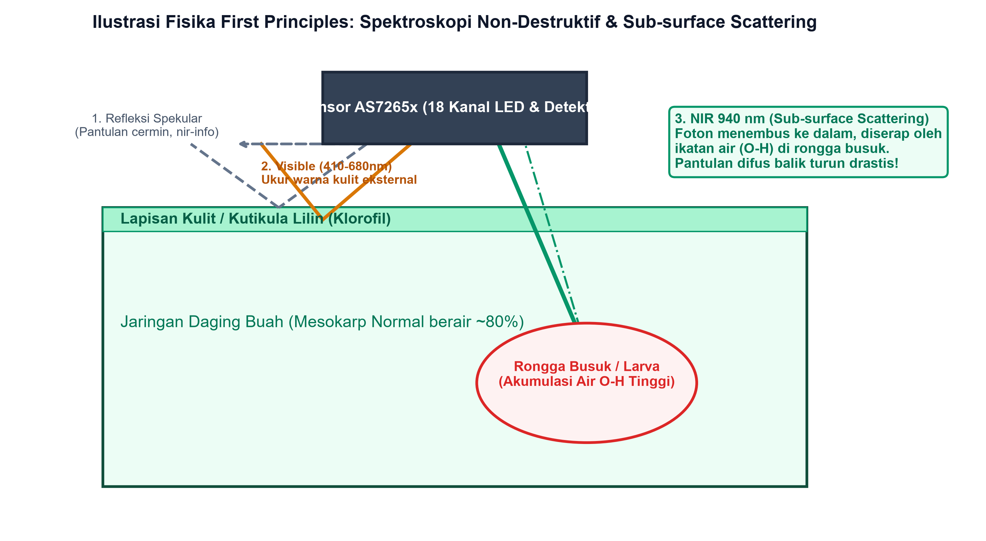
First Principles Spektroskopi & Hamburan Difus
Ilustrasi visual bagaimana foton NIR menembus ke bawah kulit buah
Konsep Fisika Non-Destructive Testing
• 1. Absorpsi (Penyerapan Molekuler):
Foton diserap oleh ikatan kimia spesifik (O-H pada air, C-H pada gula, klorofil) untuk menggetarkan molekul.
• 2. Refleksi Spekular (Pantulan Permukaan):
Cahaya memantul langsung di permukaan lilin kulit luar seperti cermin (tidak membawa informasi internal).
• 3. Hamburan Difus (Sub-Surface Scattering):
Cahaya menembus masuk ke jaringan bawah kulit, memantul berulang kali di antara dinding sel daging buah, lalu keluar kembali membawa 'rekam sidik jari' struktur internal menuju sensor!
BuahSafe Visually Enhanced Study | Slide 6 of 20

Slide 7
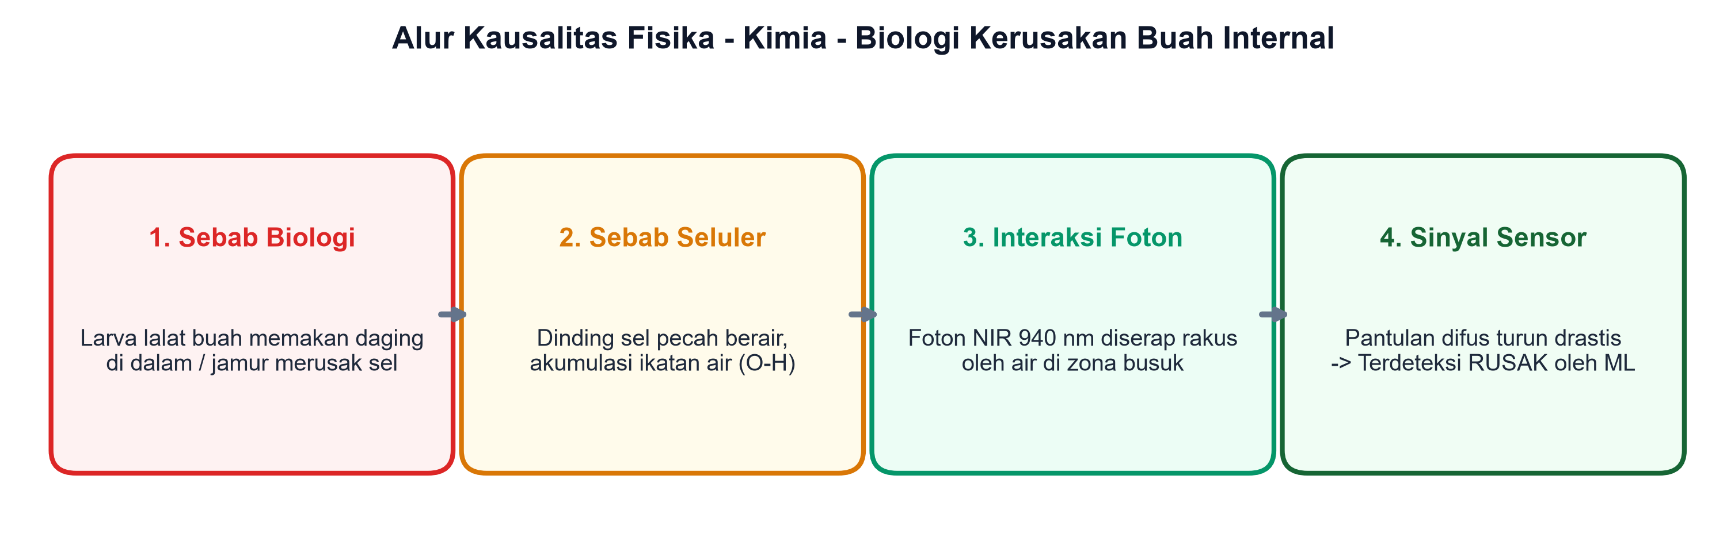
Alur Kausalitas Fisika - Kimia - Biologi Kerusakan Buah
Diagram alur mengapa buah berulat/busuk merubah pembacaan sensor optik
1. Sebab Biologi
2. Sebab Kimiawi
3. Penyerapan Foton
4. Rekam Jejak Sensor
Larva lalat buah memakan jaringan daging buah di tengah, atau infeksi jamur membusukkan sel.
Dinding sel pecah berair, ikatan hidrogen air (O-H) berkumpul di rongga busuk, & oksidasi pigmen.
Cahaya NIR menembus daging buah. Ikatan air (O-H) menyerap foton 940 nm secara intens.
Pantulan difus balik ke sensor AS7265x mengalami penurunan intensitas drastis di kanal 940 nm!
BuahSafe Visually Enhanced Study | Slide 7 of 20

Slide 8
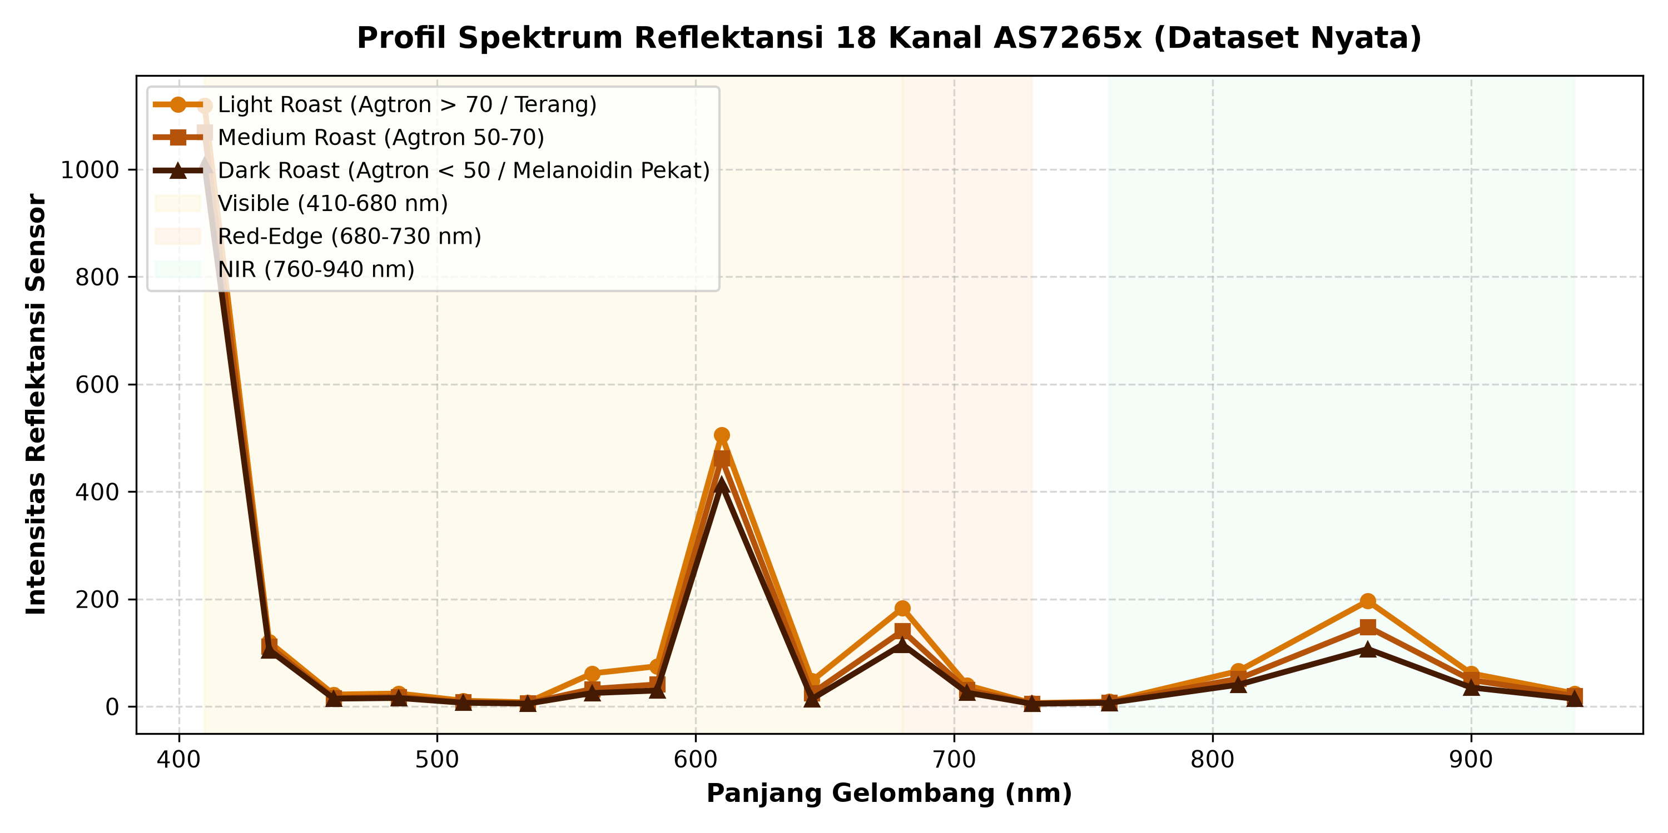
Keunggulan Resolusi Spektral 18 Kanal (Data Nyata)
Grafik pembacaan 18 kanal dari dataset nyata membuktikan sinyal fisik spektral
Peran 3 Wilayah Spektrum Utama
• Visible Light (410 - 680 nm):
Membaca pigmen permukaan eksternal. Klorofil (560 nm) menunjukkan kematangan hijau fisik luar.
• Red-Edge (680 - 730 nm):
Zona transisi kritis antara serapan pigmen dan pantulan sel. Indikator sensitif stres sel biologis dini sebelum terlihat mata.
• Near-Infrared / NIR (760 - 940 nm):
'X-Ray Optik' penembus buah terdalam. Kanal 940 nm adalah pita serapan utama ikatan air (O-H) pembeda utama buah sehat vs busuk berair!
BuahSafe Visually Enhanced Study | Slide 8 of 20

Slide 9
STUDI VALIDASI: Mengapa Pakai Kopi & Ukur Agtron?
Membuktikan pemanfaatan nyata di industri kopi sebelum dihubungkan ke jambu kristal
Manfaat Nyata Jika Diterapkan di Dunia Kopi
Tujuan Proof of Concept (PoC) bagi BuahSafe
• Masalah Roaster Kopi: Alat standar pengukur derajat sangrai (Agtron Spectrophotometer) harganya ratusan juta rupiah.
• Inovasi AS7265x: Kita membuktikan sensor miniatur 18-kanal murah mampu memprediksi kelas sangrai (akurasi 75%) & menebak angka Agtron (regresi) secara presisi!
• Kausalitas Fisika Kopi: Panas sangrai menguapkan air sampai habis (<3%) dan memicu Reaksi Maillard membentuk pigmen gelap Melanoidin.
• Kesimpulan Kopi: Hardware & pipeline ML kita terbukti bernilai komersial nyata sebagai alat kontrol mutu sangrai non-destruktif murah!
• Validasi Arsitektur Software: Sebelum chamber primer selesai dirakit, kita wajib memvalidasi alur kerja pengolahan data sensor AS7265x.
• Uji End-to-End Pipeline: Membuktikan dari data mentah sensor dapat dibangun model klasifikasi, tuning, feature selection, dan regresi.
• Inovasi Rekayasa Data: Normalisasi otomatis nama file & resolusi blokir HTTP (403 Forbidden) saat mengunduh data dari IPFS Pinata.
BuahSafe Visually Enhanced Study | Slide 9 of 20

Slide 10
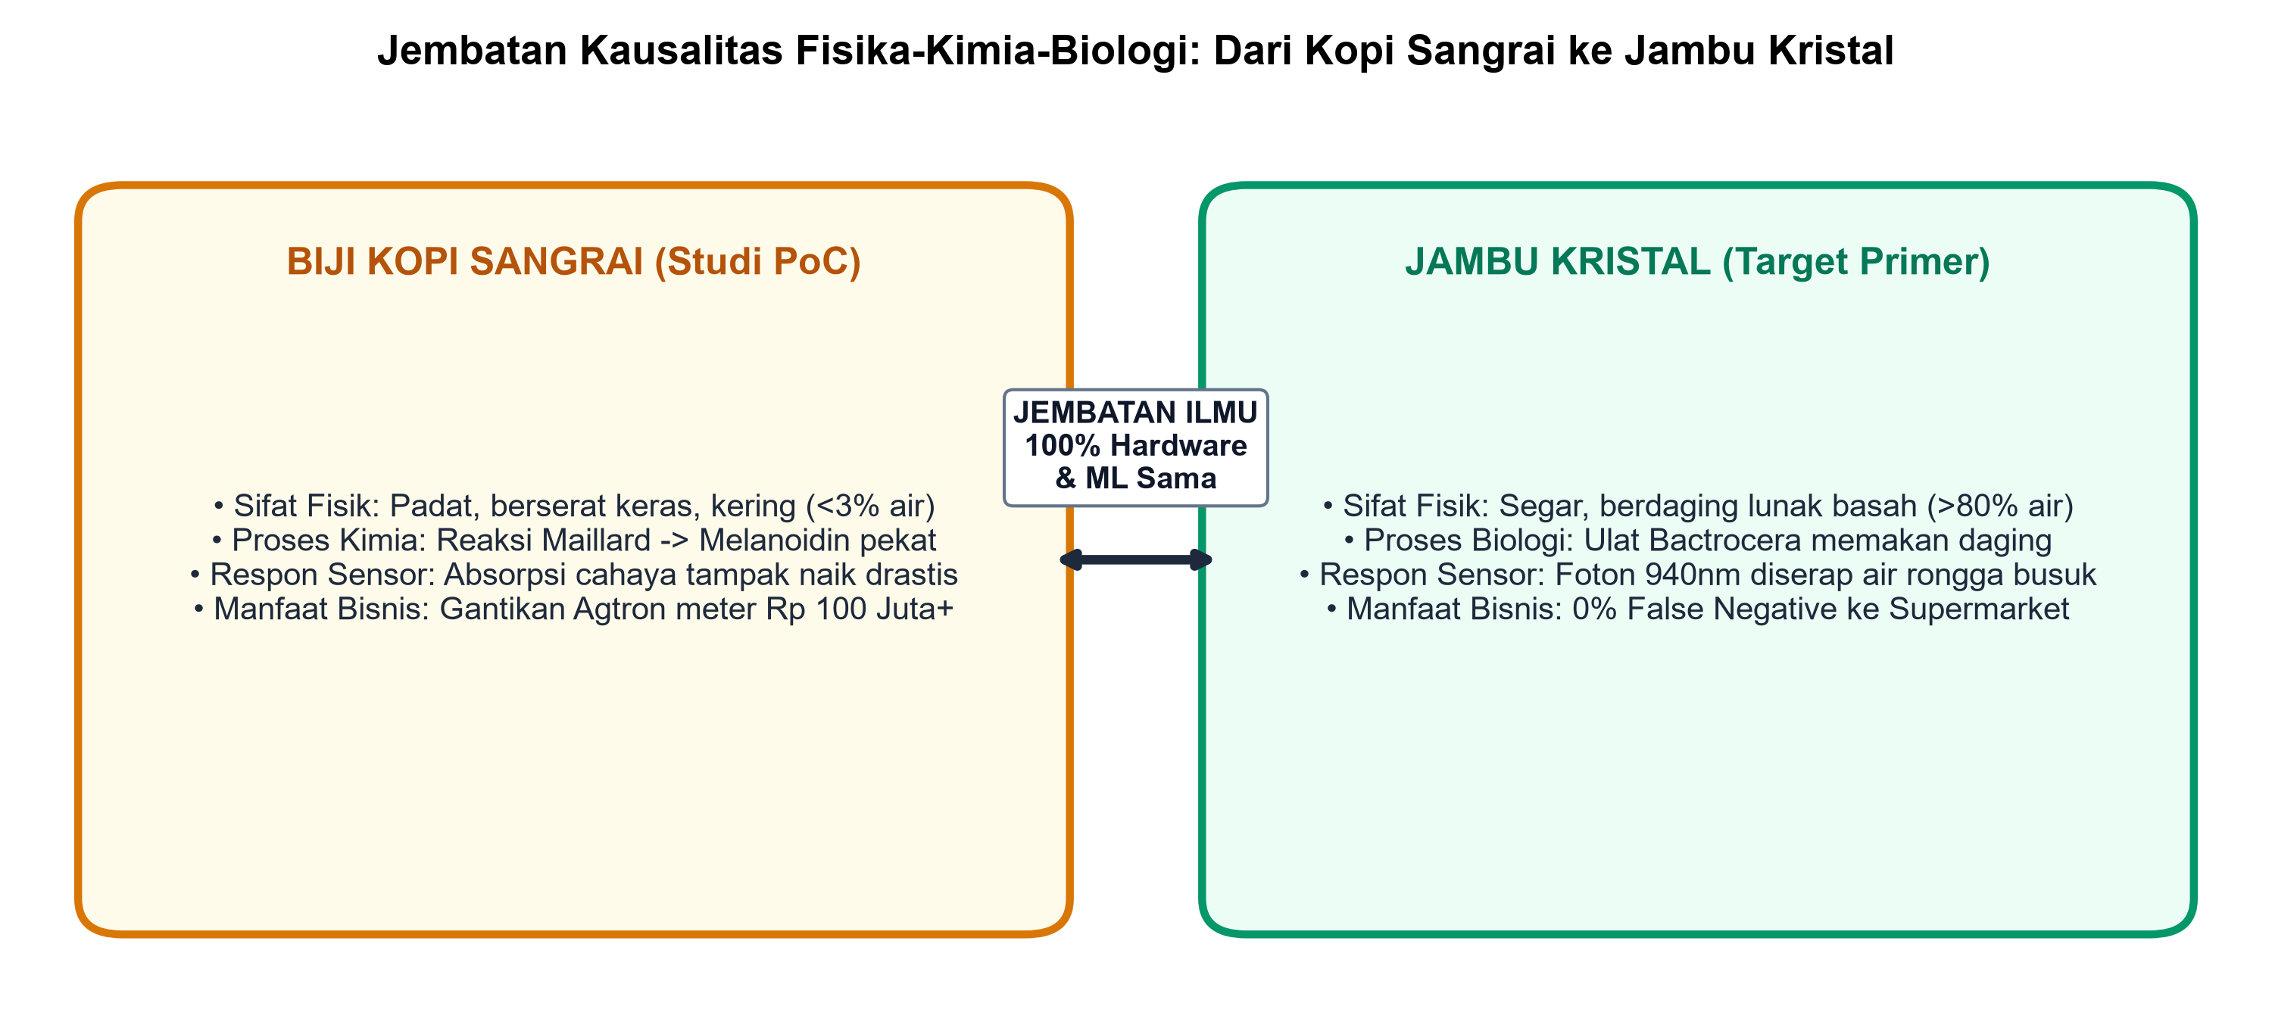
JEMBATAN ILMU: Dari Kopi Sangrai ke Jambu Kristal
Infografis komparasi kausalitas fisika yang menghubungkan PoC ke target primer
BuahSafe Visually Enhanced Study | Slide 10 of 20

Slide 11
Arsitektur Pipeline ML & Kausalitas Preprocessing
Mengapa kita memerlukan Machine Learning, Scaling, dan Pipeline untuk data spektral?
1. Mengapa Butuh ML?
2. Kausalitas StandardScaler
3. Pencegahan Data Leakage
• Interaksi Non-Linear: 18 kanal berfluktuasi naik-turun bersamaan akibat bentuk buah melengkung & variasi ukuran.
• Mustahil Aturan If-Else: Manusia tidak mampu merancang batasan aturan manual di ruang 18-dimensi.
• Fungsi Belajar Otomatis: ML mencari fungsi matematis f(X) = y untuk mengenali pola kerusakan internal.
• Masalah Skala Angka: Kanal 410 nm bernilai ~30, sedangkan kanal 940 nm bernilai ~30.000.
• Bias Perhitungan Jarak: Tanpa scaling, algoritma Pythagoras (SVM/Regresi) hanya melihat kanal angka besar.
• Solusi Standarisasi: Mengubah mean=0 & std=1 agar semua 18 kanal punya bobot suara setara.
• Definisi Kebocoran Data: Mengintip informasi data uji saat proses pelatihan model berlangsung.
• Kausalitas Pipeline: Scaling wajib dihitung hanya dari data latih, lalu diterapkan ke data uji.
• GroupKFold Validation: Memastikan semua pemindaian ulang dari 1 sampel berada di kelompok yang sama.
BuahSafe Visually Enhanced Study | Slide 11 of 20

Slide 12
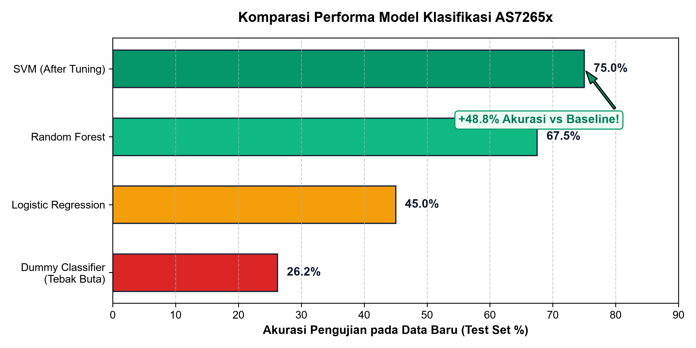
Hasil Eksperimen Klasifikasi & Regresi Agtron
Bar chart membuktikan model utama melompat jauh melampaui baseline (+48.8%)
Rincian Performa & Makna Ilmiah
• Menang Telak dari Baseline:
Dummy Classifier (menebak acak/kelas mayoritas) hanya meraih akurasi 26.2%. SVM Tuned melesat ke 75.0% (+48.8%!).
• Pembuktian Sinyal Spektral:
Ini membuktikan secara definitif bahwa angka reflektansi 18 kanal AS7265x mengandung pola informasi fisik nyata yang sah.
• Regresi Agtron Presisi:
Model regresi juga berhasil memprediksi angka Agtron kontinu dengan eror rendah, memvalidasi pemanfaatannya di dunia kopi.
BuahSafe Visually Enhanced Study | Slide 12 of 20

Slide 13
Dampak Hyperparameter Tuning & Kestabilan Model
Mengapa tuning parameter dan kestabilan Cross-Validation sangat krusial?
Dampak Drastis Tuning pada SVM (+25% Akurasi!)
Kestabilan: Cross-Validation vs Test Set
• Sebelum Tuning: SVM default hanya memperoleh akurasi test 50.0% (F1 0.494). Model kesulitan memisahkan kelas yang tumpang tindih.
• Setelah GridSearchCV: Ditemukan parameter optimal C=10 (regularisasi kuat) dan gamma=1 (kernel width tepat). Akurasi melesat menjadi 75.0% (F1 0.746)!
• Pelajaran untuk BuahSafe: Jika model awal pada data jambu kristal terasa rendah, jangan menyerah! Algoritma ML butuh kalibrasi parameter agar pas dengan pantulan kulit jambu.
• Bukti Tidak Overfitting:
Pada SVM Tuned, CV F1 Macro (0.722) sangat dekat dengan Test F1 Macro (0.746). Random Forest juga konsisten (0.722 vs 0.668).
• Makna Bisnis Kestabilan:
Model tidak 'menghafal' data latihan, melainkan mempelajari pola umum spektrum pantulan.
• Jaminan Keandalan Operasional:
Mitra QC di gudang membutuhkan alat yang stabil setiap hari saat mengukur batch buah baru yang belum pernah dilihat sebelumnya.
BuahSafe Visually Enhanced Study | Slide 13 of 20

Slide 14
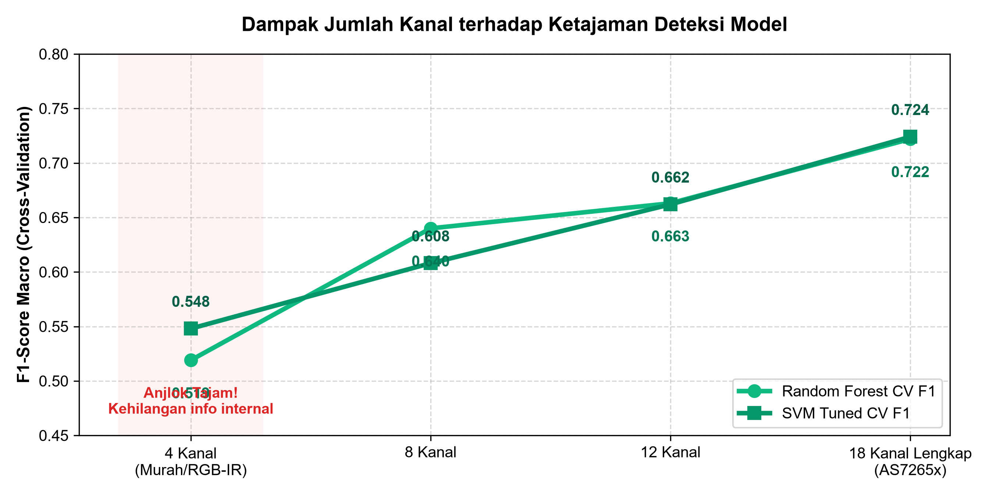
Benchmark Jumlah Kanal: Mengapa Wajib 18 Kanal?
Grafik membuktikan penurunan tajam akurasi saat menggunakan sensor 4 kanal murah
Justifikasi Arsitektur Hardware BuahSafe
• Penurunan Tajam pada 4 Kanal:
Jika hanya menggunakan 4 kanal murah, F1-Score jatuh dari 0.722 ke 0.519. Terbukti sensor murah kehilangan info internal kritis.
• Kompleksitas Biologi Buah:
Kerusakan internal jambu kristal diliputi oleh hamburan cahaya kulit luar. Butuh resolusi rapat untuk memisahkan gangguan kulit dengan cacat daging buah.
• Keputusan Hardware Tepat:
Pemilihan sensor 18-kanal AS7265x oleh tim BuahSafe terbukti mutlak diperlukan dan dapat dipertanggungjawabkan secara ilmiah!
BuahSafe Visually Enhanced Study | Slide 14 of 20

Slide 15
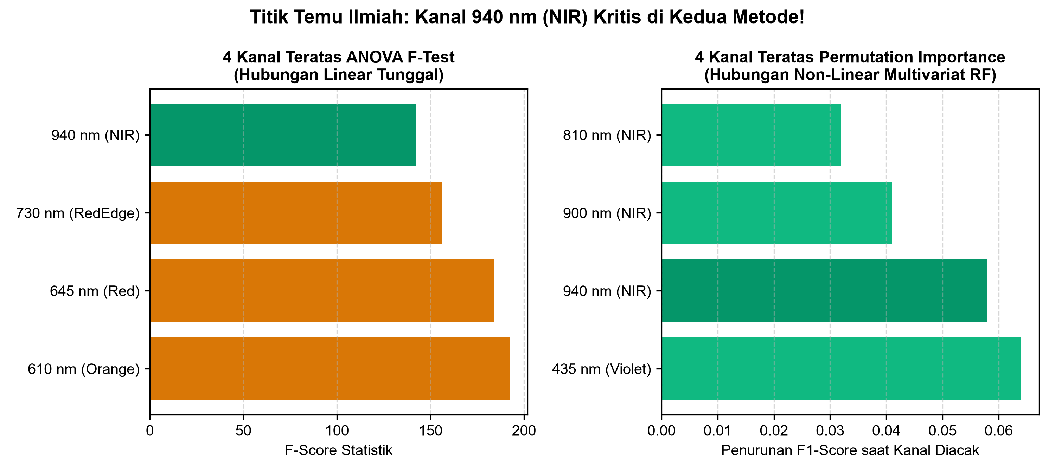
Analisis Kanal Penting: ANOVA vs Permutation Importance
Grafik membuktikan konsistensi kanal 940 nm (NIR) sebagai detektor air terkuat
Titik Temu Ilmiah: Kanal 940 nm
• Perbedaan Metode:
ANOVA menilai hubungan linear 1 kanal tunggal (menyoroti warna merah permukaan). Permutation menilai interaksi multivariat non-linear pohon keputusan.
• Konsistensi NIR 940 nm:
Kedua metode sepakat bahwa kanal 940 nm adalah fitur paling berpengaruh.
• Validasi Teori Fisika:
Kanal 940 nm adalah pita serapan utama ikatan hidrogen air (O-H). Buah busuk berair langsung terdeteksi!
BuahSafe Visually Enhanced Study | Slide 15 of 20

Slide 16
Trade-Off Strategis: Akurasi Tinggi vs Explainability
Model mana yang harus dipilih untuk implementasi perangkat keras BuahSafe?
SVM RBF Kernel: Sang Eksekutor Akurasi
Random Forest: Sang Analis Transparan
• Keunggulan Utama: Akurasi tertinggi (75.0%) dalam memisahkan kelas yang kompleks dan tumpang tindih.
• Kelemahan (Black-Box): Memetakan data ke ruang multi-dimensi abstrak; sulit menjelaskan alasan biologis di balik suatu prediksi.
• Rekomendasi Penggunaan:
Sangat ideal ditanamkan pada mesin penyortir massal di pabrik produksi akhir, di mana kecepatan dan persentase ketepatan sortasi menjadi prioritas nomor satu.
• Keunggulan Utama: Sangat transparan (Explainable AI); menyediakan feature importance yang jelas untuk audit ilmiah.
• Kelemahan: Akurasi sedikit di bawah SVM Tuned (67.5%).
• Rekomendasi Penggunaan:
Sangat ideal digunakan selama tahap R&D, kalibrasi sensor chamber, dan presentasi kepada agronomis/mitra bisnis untuk membuktikan kausalitas panjang gelombang.
BuahSafe Visually Enhanced Study | Slide 16 of 20

Slide 17
Adaptasi ke Dataset Primer Jambu Kristal
Bagaimana standar pengambilan data dan arsitektur validasi untuk sampel buah asli?
Desain Tabel Metadata Primer BuahSafe
Strategi Validasi GroupKFold
• fruit_id & scan_id: Identitas unik per buah dan nomor ulangan scan (wajib ada untuk mencegah data leakage).
• 18 Kanal Spektral: Intensitas cahaya dari 410 nm hingga 940 nm.
• Posisi Scan: Titik tangkai atas, perut tengah, atau kelopak bawah.
• Kondisi Lingkungan: Suhu & kelembapan chamber saat pemindaian.
• Audit Destruktif (Ground Truth): Kadar Brix (kemanisan), keberadaan larva lalat buah, rongga internal, dan persentase browning.
• Masalah Random Split Biasa:
Jika 1 buah dipindai 3 kali lalu dibagi acak, scan 1 masuk latih & scan 2 masuk uji. Model menghafal 'warna kulit buah', menghasilkan akurasi palsu 99%.
• Solusi GroupKFold berdasarkan fruit_id:
Memastikan seluruh pemindaian dari 1 buah yang sama berada di kelompok Latih semua atau Uji semua.
• Hasil Evaluasi Jujur:
Menjamin performa model benar-benar tangguh saat menghadapi buah asing di gudang mitra.
BuahSafe Visually Enhanced Study | Slide 17 of 20

Slide 18
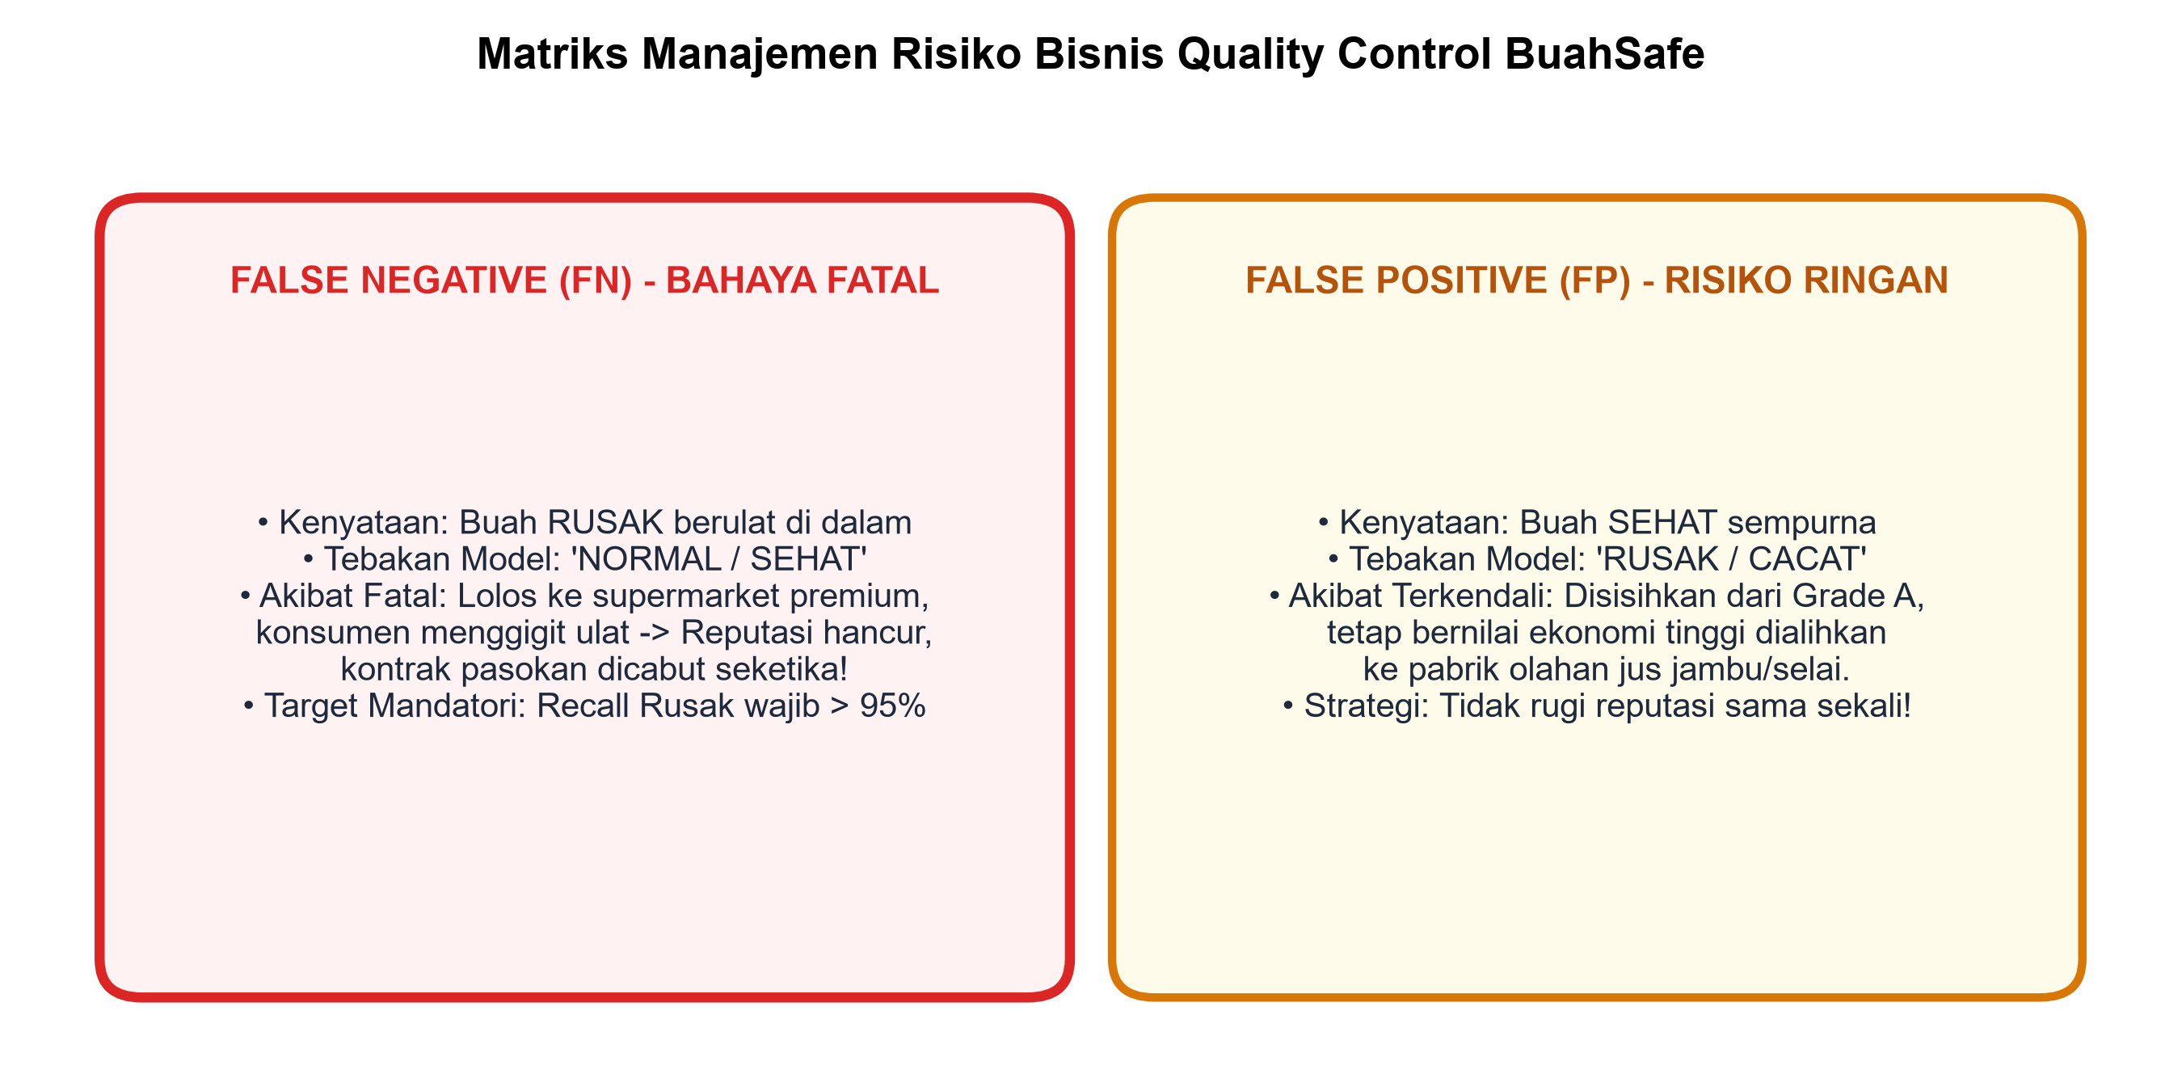
Matriks Risiko Bisnis: False Negative vs False Positive
Ilustrasi visual mengapa buah rusak lolos adalah bencana bisnis fatal
BuahSafe Visually Enhanced Study | Slide 18 of 20

Slide 19
Rangkuman Eksekutif 15 Pertanyaan Refleksi Tim
Menyamakan visi antara data scientist, agronomis, dan manajemen bisnis
Teknis & Performa Model
Arsitektur & Kausalitas Fisika
Strategi Bisnis & QC Lapangan
• Q1: Menang dari Dummy? Ya telak (75% vs 26%). Sinyal spektral valid.
• Q2: Paling Stabil? SVM Tuned & RF konsisten antara CV dan Test.
• Q3: Tertinggi = Explainable? Tidak. SVM akurat, RF transparan.
• Q4: Sering Tertukar? Kelas berbatasan (borderline awal cacat).
• Q5: Tuning Berguna? Sangat drastis (+25% pada SVM).
• Q6: 4 Kanal Cukup? Tidak (F1 jatuh ke 0.51). 18 kanal mutlak.
• Q7-8: Kanal Penting? ANOVA pilih Merah; Permutation pilih NIR 940 nm.
• Q9: Hasil Serupa? Sepakat di NIR 940 nm penyerapan air.
• Q10: Pakai Model Kopi? Tidak boleh, beda matriks biologi.
• Q11: Kenapa fruit_id? Mencegah Data Leakage via GroupKFold.
• Q12: Lebih Bahaya Mana? Buah rusak lolos fatal bagi reputasi.
• Q13: Metrik Prioritas? Recall kelas Rusak (>95%) & F1-Score.
• Q14: Data Primer Tambahan? Suhu chamber, posisi, & audit Brix/larva.
• Q15: Jika Performa Rendah? Perbaiki kedapan chamber, SNV scaling, & label bertingkat.
BuahSafe Visually Enhanced Study | Slide 19 of 20

Slide 20
Peta Jalan & Langkah Selanjutnya (Roadmap BuahSafe)
Tahapan aksi konkrit menuju implementasi perangkat keras sortasi massal
Fase 1: Standarisasi Hardware
Fase 2: Pengumpulan Data Primer
Fase 3: Deployment & Optimasi
• Isolasi Chamber: Memastikan kotak pemindaian kedap 100% dari cahaya luar.
• Kalibrasi Jarak Sensor: Menetapkan jarak statis antara sensor AS7265x dan permukaan buah jambu kristal.
• Stabilitas LED: Menguji kestabilan intensitas lampu pemancar pada berbagai suhu ruangan.
• Protokol Scan: Memindai min. 500 buah jambu dengan 3 ulangan orientasi (tangkai, tengah, bawah).
• Audit Destruktif Ketat: Membelah buah pasca-scan untuk mencatat ground truth (larva, browning, Brix).
• Metadata Lengkap: Mencatat fruit_id dan kondisi lingkungan chamber.
• Retraining Pipeline: Latih ulang model SVM & RF menggunakan GroupKFold pada data primer.
• Kalibrasi Threshold QC: Geser decision boundary demi mencapai Recall > 95% pada kelas Rusak.
• Uji Coba Lapangan (Pilot): Implementasi prototipe di gudang mitra penyortir buah.
BuahSafe Visually Enhanced Study | Slide 20 of 20

